Slide 1

DECAPSULATOR
Automazione sostenibile per il riciclo del caffè

Slide 2
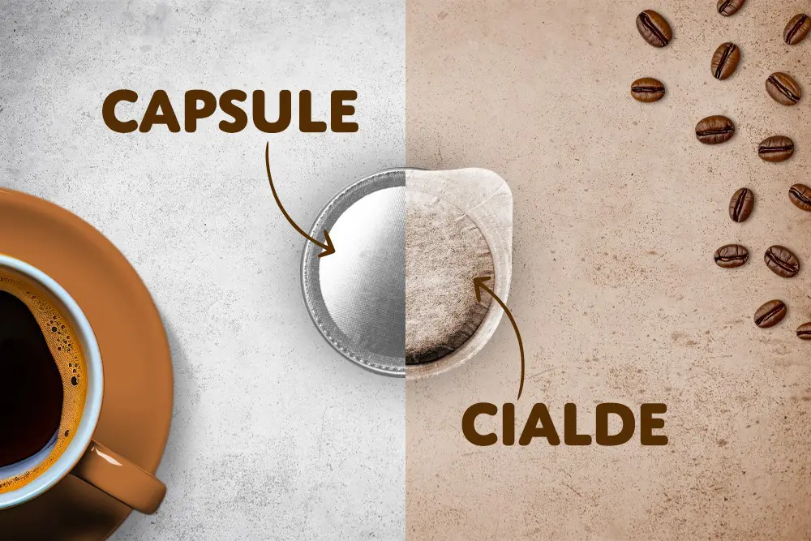
Che cos’è Decapsulator ?
Decapsulator è un sistema automatico che separa il caffè dalla capsula, permettendo il recupero del materiale plastico e il riciclo del caffè.

Slide 3
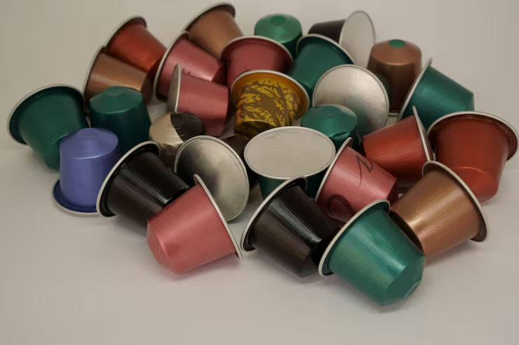
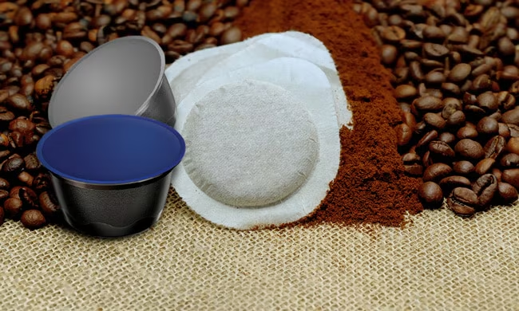
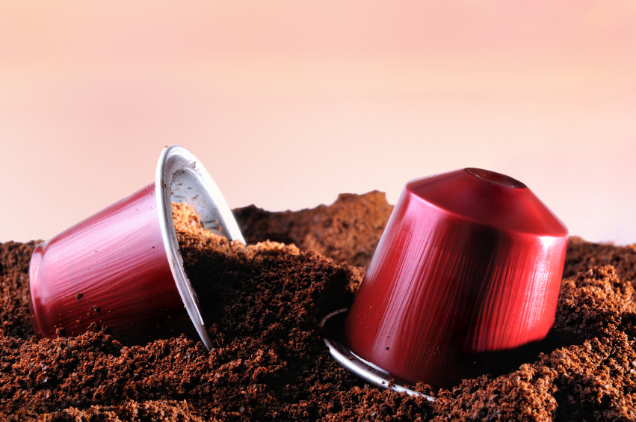
Perchè abbiamo scelto Decapsulator ?
Abbiamo scelto di sviluppare Decapsulator perché le capsule di caffè sono un rifiuto molto diffuso e difficile da riciclare.
L’idea del progetto è quella di separare automaticamente il caffè dalla capsula, rendendo possibile il recupero dei materiali e il loro corretto smaltimento.
In questo modo abbiamo potuto applicare l’automazione e la meccatronica a un problema reale, unendo tecnologia e sostenibilità.

Slide 4
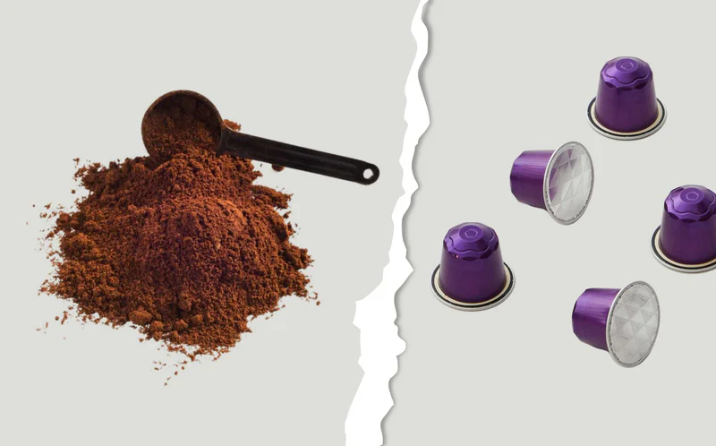
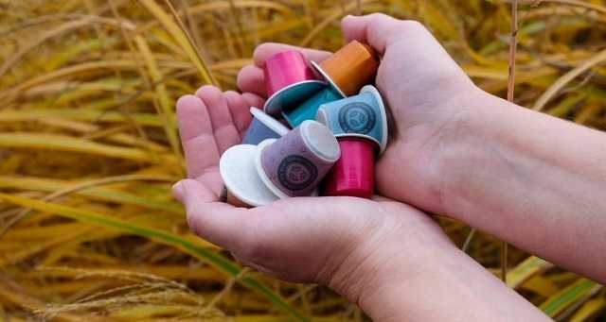
I nostri obiettivi…
I nostri obiettivi si sono concentrati nel:
Realizzare un sistema automatico in grado di separare il caffè dalla capsula, riducendo l’intervento manuale dell’operatore.
Migliorare la sicurezza, rendere il processo più efficiente e permettere il recupero dei materiali per il riciclo.
Allo stesso tempo, applicare le competenze di meccatronica e automazione a un problema reale e attuale.

Slide 5
RISULTATI E IMPATTO AMBIENTALE
Il progetto decapsulator per noi non è solo un progetto di meccatronica, ma una soluzione concreta per ridurre l’impronta ecologica legata al consumo di caffè.
- Efficienza di recupero: separazione netta tra cialda e caffè, facilitando il riciclo domestico.
- Automazione sostenibile: l’utilizzo di componenti a basso consumo e sistemi automizzati riduce l’errore umano e otimizza i tempi di smaltimento.

Slide 6
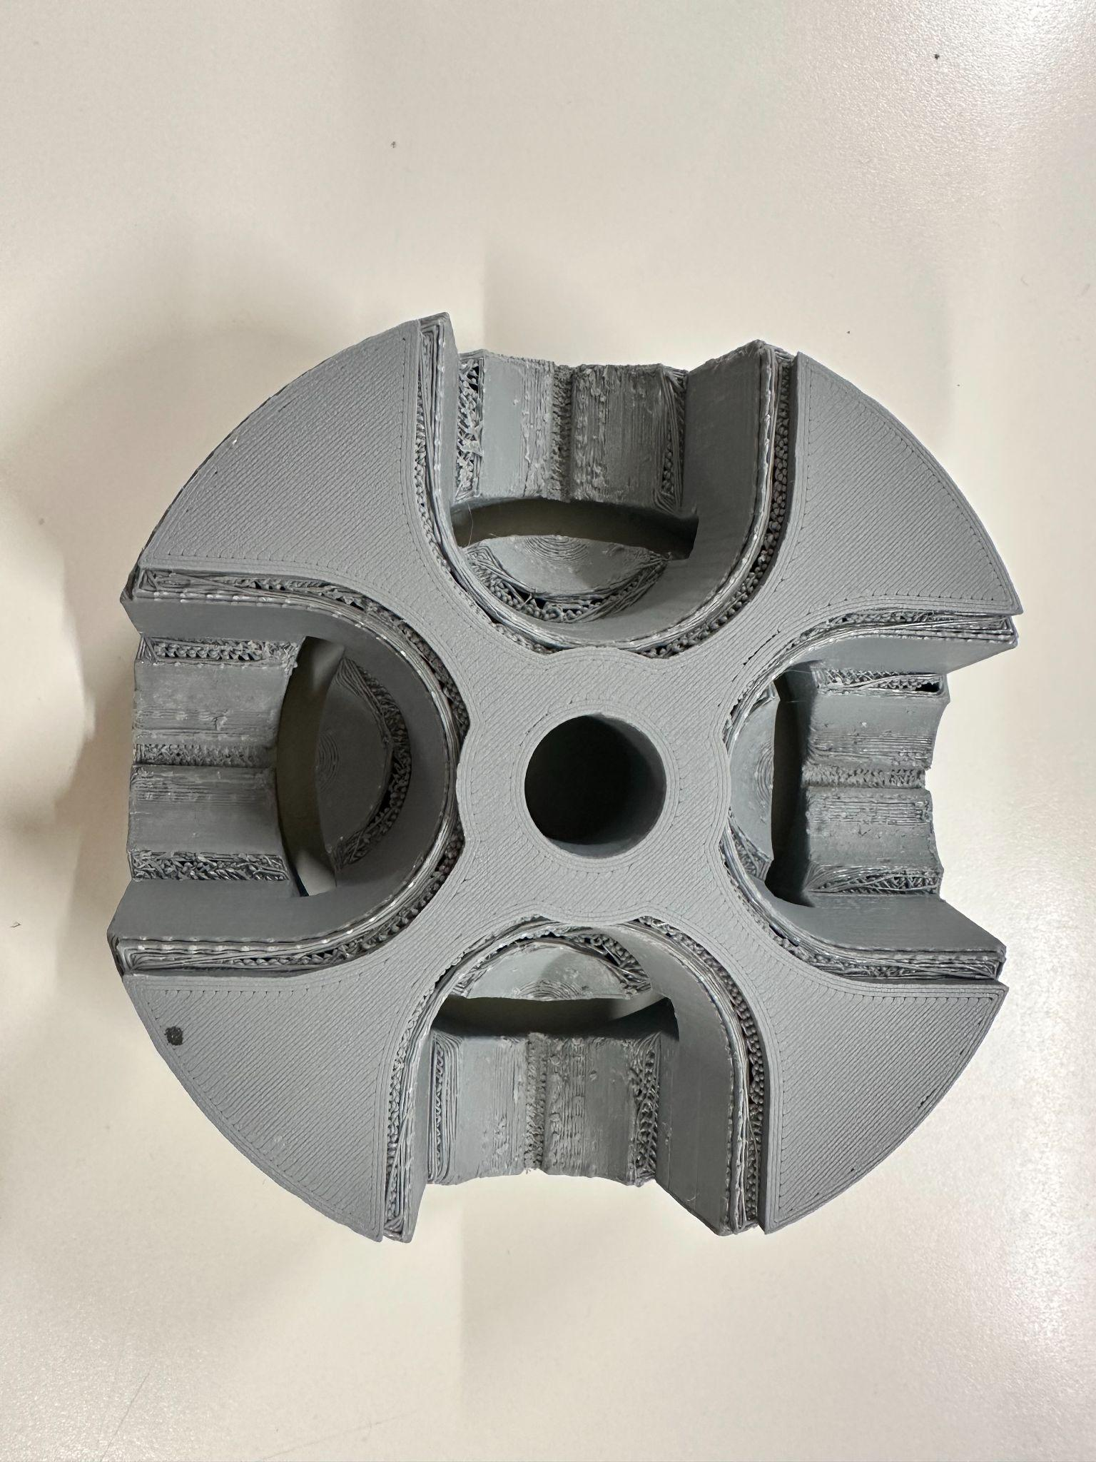
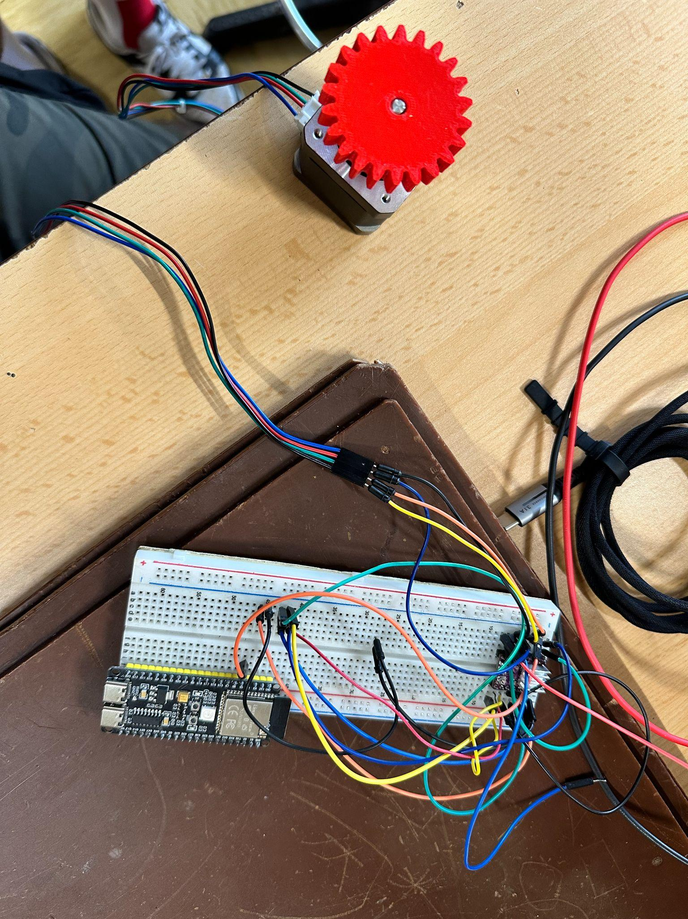
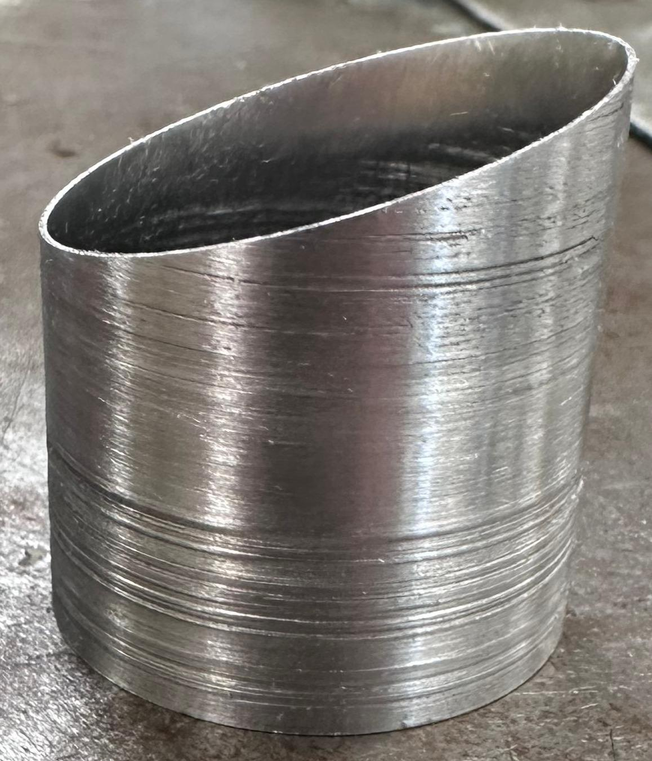
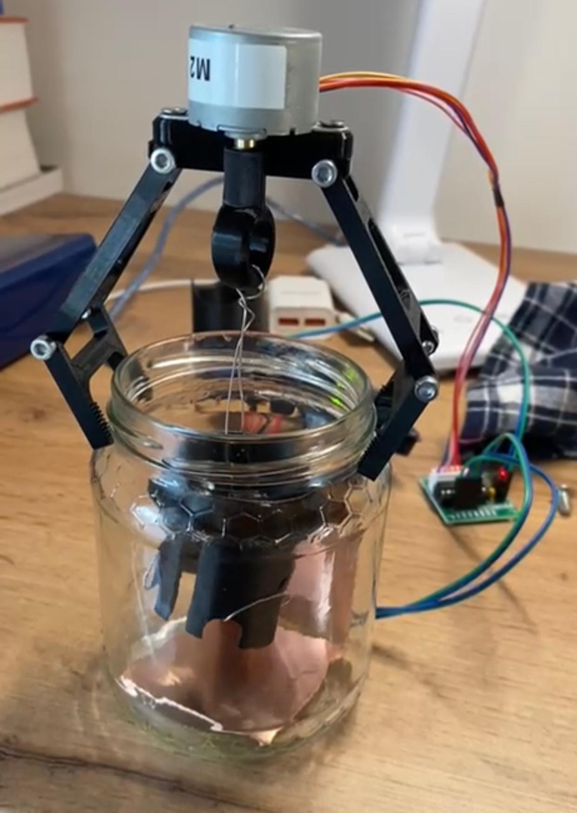
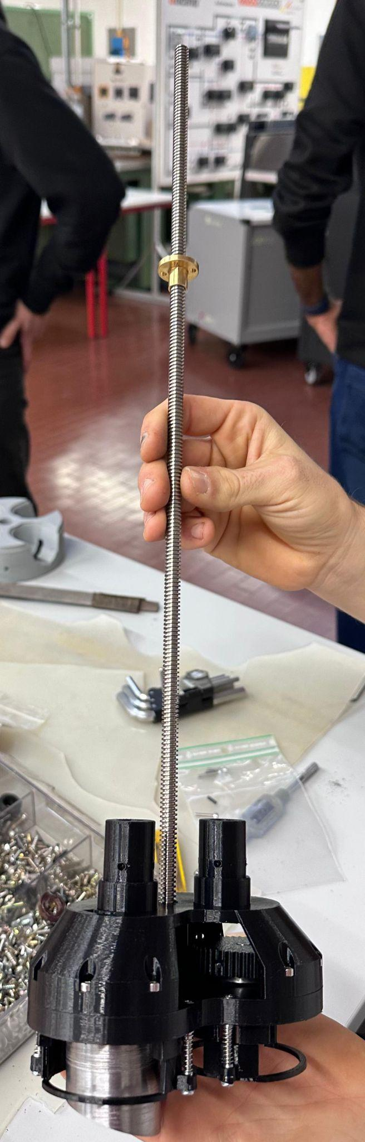
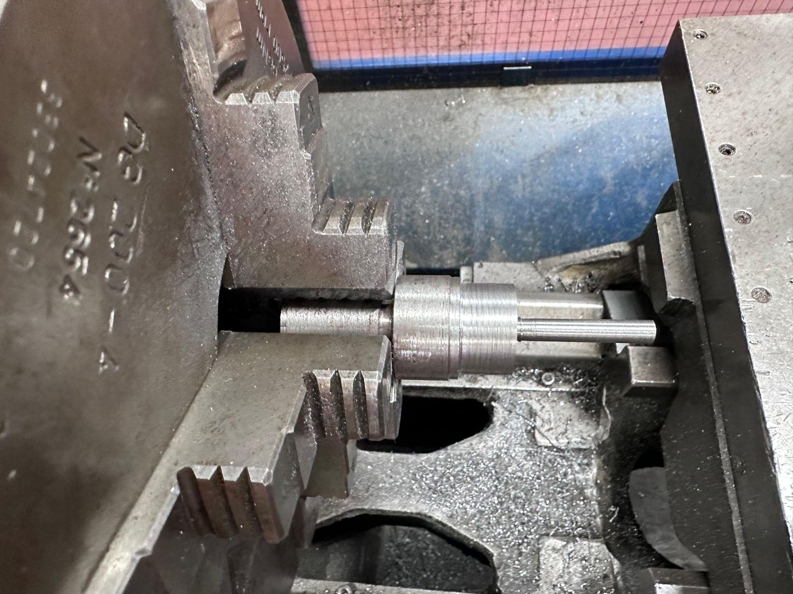
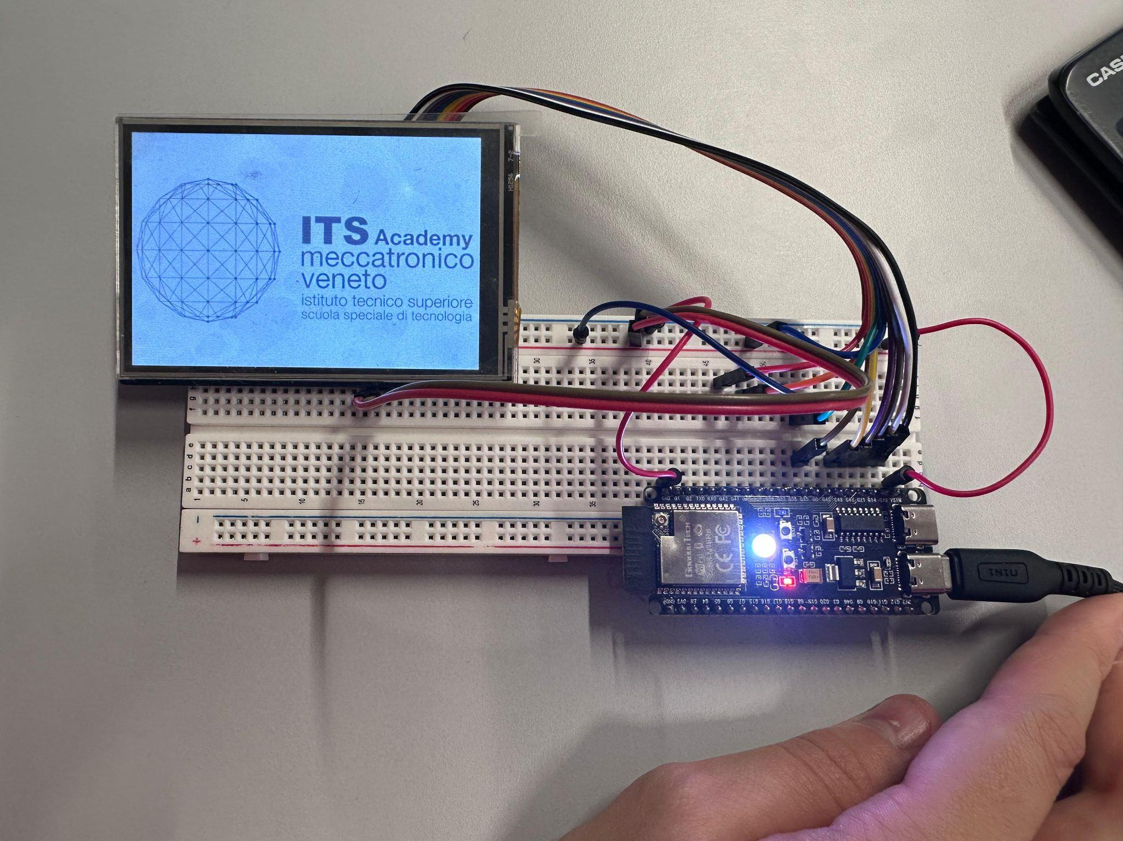
Primi processi del nostro progetto

Slide 7
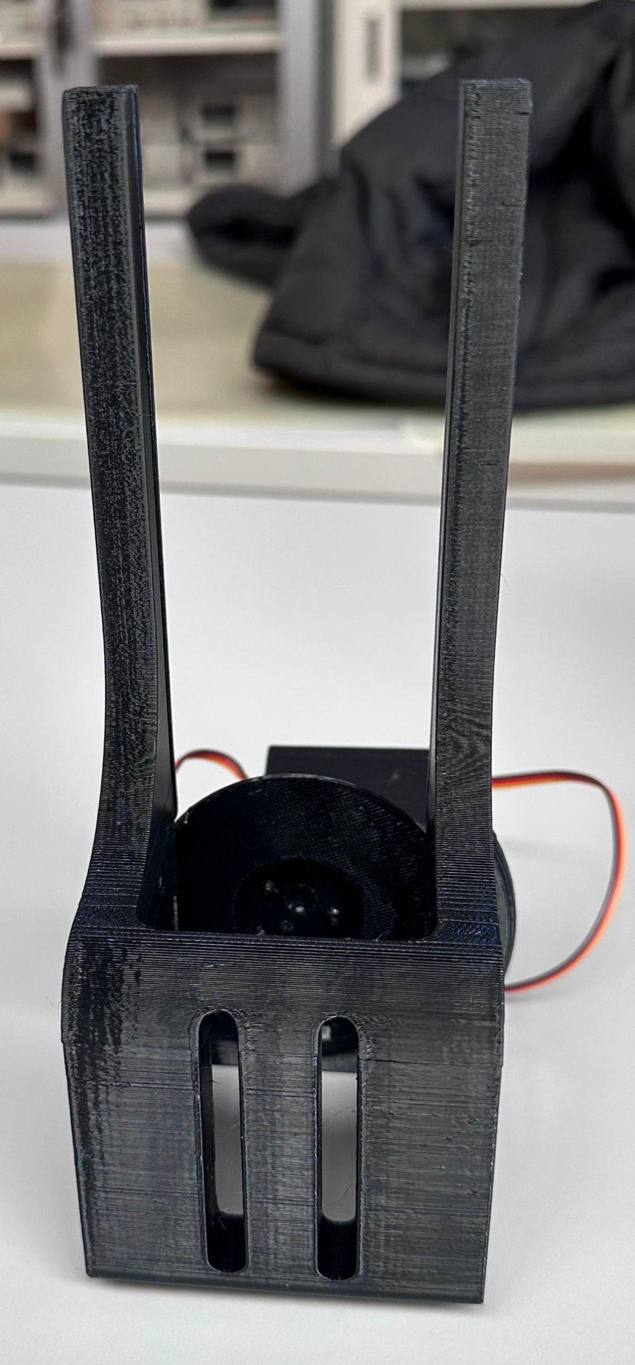
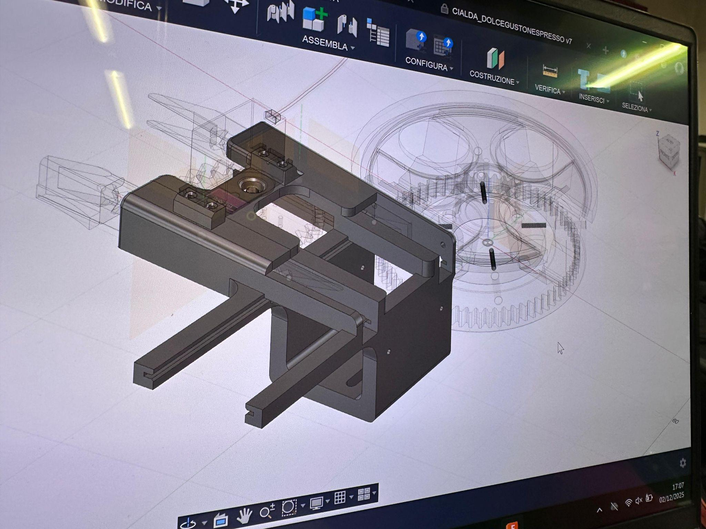
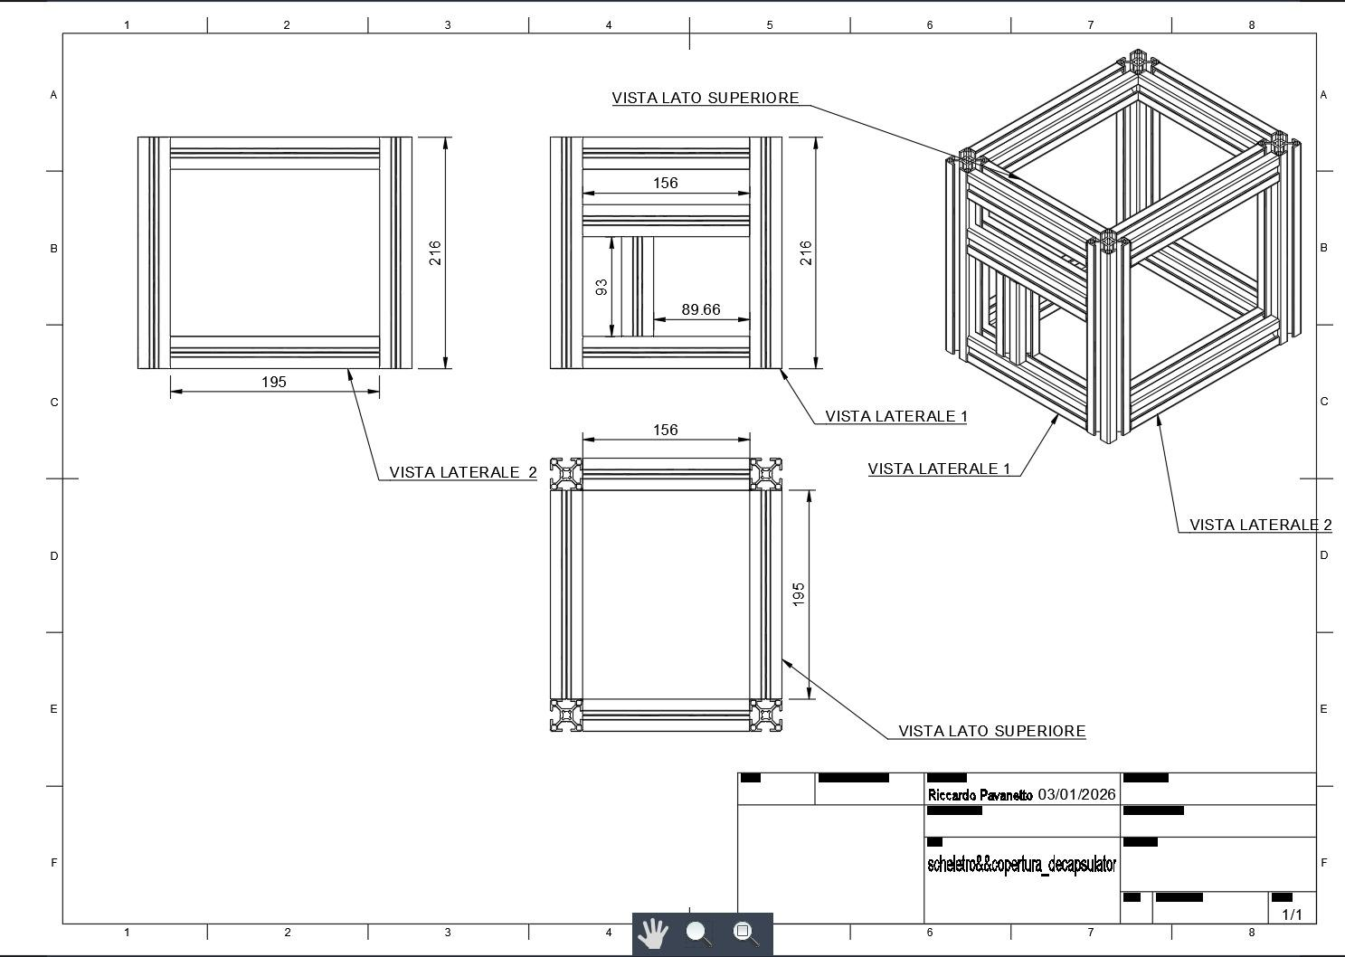
Disegni tecnici, progetti 3D e prototipi

Slide 8
Vi ringraziamo per l’attenzione

